Slide 1

UBND QUẬN HẢI AN TRƯỜNG TIỀU HỌC ĐẰNG HẢI
MÔN TIẾNG VIỆT 4
LUYỆN TỪ VÀ CÂU
CÁCH VIẾT TÊN NGƯỜI, TÊN ĐỊA LÍ NƯỚC NGOÀI

Slide 2

Kiểm tra bài cũ:
Nêu cách viết tên người, tên địa lý Việt Nam.
2.Nghe và viết đúng chính tả câu thơ sau:
Chiếu Nga Sơn, gạch Bát Tràng
Vải tơ Nam Định, lụa hàng Hà Đông
Tố Hữu

Slide 3
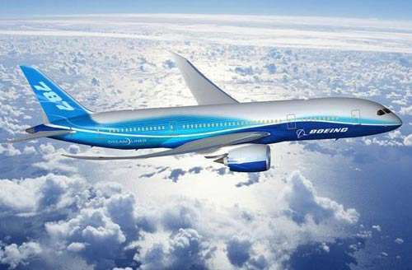
Bài mới
Cách viết tên người, tên địa lí nước ngoài

Slide 4
NHẬN XÉT
I
1
Đọc các tên người, tên địa lí nước ngoài sau đây:
- Tên người:
Lép Tôn-xtôi, Mô-rít-xơ Mát-téc-lích, Tô-mát Ê-đi-xơn
Tên địa lí:
Hi-ma-lay-a, Đa-nuýp, Lốt Ăng-giơ-lét, Niu Di-lân,
Công-gô

Slide 5
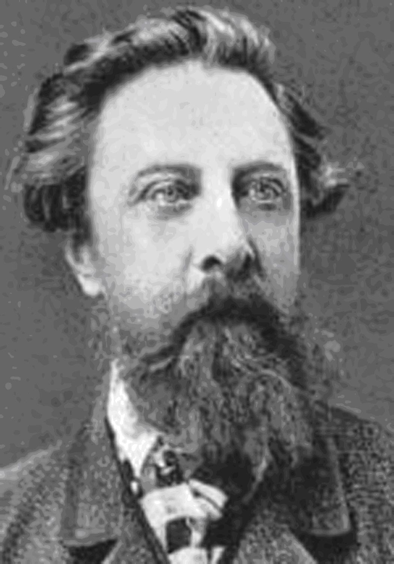
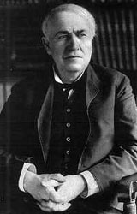
Lép Tôn-xtôi
Nhà văn lớn của
thế giới- người Nga
Tô-mát Ê-đi-xơn
Nhà Bác học nổi tiếng thế giới - người Mỹ

Slide 6
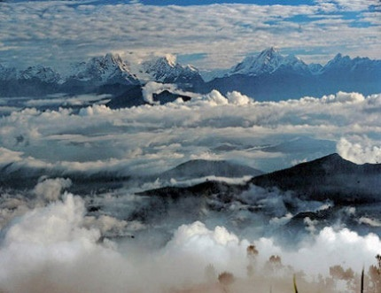
Hi-ma-lay-a là một dãy núi ở Châu Á. Phân chia tiểu lục địa Ấn Độ khỏi cao nguyên Tây Tạng. Đây là dãy núi cao nhất hành tinh với 14 đỉnh núi cao nhất thế giới,trên 8000mbao gồm cả đỉnh Everest

Slide 7


NHẬN XÉT VỀ CẤU TẠO VÀ CÁCH VIẾT MỖI BỘ PHẬN TRONG TÊN RIÊNG NƯỚC NGOÀI
2

Slide 8
THẢO LUẬN NHÓM
THẢO LUẬN NHÓM
1.Mỗi tên riêng nói trên gồm mấy bộ phận, mỗi bộ phận gồm mấy tiếng?
2.Chữ cái đầu mỗi bộ phận được viết thế nào?
3.Nêu cách viết các tiếng trong cùng một bộ phận?

Slide 9
NHẬN XÉT
I
- Tên người:
Lép Tôn-xtôi,
Mô-rít-xơ Mát-téc-lích,
Lép Tôn-xtôi,
Mô-rít-xơ Mát-téc-lích,
Tô-mát Ê-đi-xơn
Tô-mát Ê-đi-xơn
-Tên địa lí:
Đa-nuýp,
Đa-nuýp,
Lốt Ăng-giơ-lét,
Lốt Ăng-giơ-lét,
Hi-ma-lay-a,
Hi-ma-lay-a,
Niu Di-lân,
,Niu Di-lân,
Công-gô
Công-gô

Slide 10

Trả lời
Cách viết tên người, tên địa lí nước ngoài:
- Viết hoa chữ cái đầu của mỗi bộ phận tạo thành tên đó.
- Giữa các tiếng trong cùng một bộ phận có gạch nối.

Slide 11
Hoạt động cả lớp
3
Cách viết một số tên người, tên địa lí nước ngoài sau đây có gì đặc biệt?
Tên người:
Thích Ca Mâu Ni, Khổng Tử, Bạch Cư Dị.
Tên Địa lí:
Hi Mã Lạp Sơn, Luân Đôn, Bắc Kinh, Thuỵ Điển.

Slide 12
GHI NHỚ
II
1. Khi viết tên người, tên địa lí nước ngoài, ta viết hoa chữ cái đầu của mỗi bộ phận tạo thành tên đó. Nếu bộ phận tạo thành tên gồm nhiều tiếng thì giữa các tiếng cần có gạch nối.
2.Có một số tên người, tên địa lí nước ngoài viết giỐng như cách viết tên riêng Việt Nam.

Slide 13
III
LUYỆN TẬP
III
LUYỆN TẬP
Bài 1: Đọc đoạn văn sau rồi viết lại cho đúng những tên riêng trong đoạn:
ác-boa
Gia đình ông Giô-dép lại chuyển về để có thể tiếp tục đi học. là một thị trấn nhỏ, không có những lâu đài đồ sộ , nguy nga, chỉ thấy những ngôi nhà nhỏ bé, cổ kính và những vườn nho con con.Dòng sông hiền hoà lượn quanh thành phố với những chiếc cầu trắng phau.
lu-i pa-xtơ
ác-boa
quy-dăng-xơ

Slide 14

Lu-i Pa-xtơ (1822 -1895) là nhà Bác học nổi tiếng thế giới đã chế ra các loại vắc xin trị bệnh, trong đó có bệnh than, bệnh dại.

Slide 15

III
LUYỆN TẬP
Bài 2:Viết lại tên riêng cho đúng quy tắc:
Tên người:
anbe anhxtanh,
crítxtian anđécxen,
An-be Anh-xtanh,
Crít-xti-an An-đéc-xen,
iuri gagarin.
I-u-ri Ga-ga-rin.
Tên địa lí
xanh pêtécbua,
tôkiô,
amadôn,
Xanh Pê-téc-bua,
Tô-ki-ô,
A-ma-dôn,
niagara.
Ni-a-ga-ra.

Slide 16
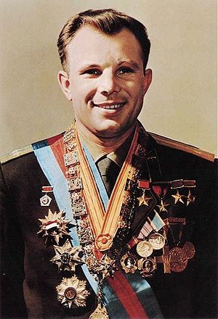
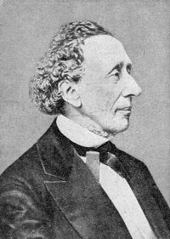
I-u-ri Ga-ga-rin.
Nhà du hành vũ trụ người Nga người đầu tiên bay vào vũ trụ (1934-1968)
Crít-xti-an An-đéc-xen
Nhà văn nổi tiếng thế giới, người
Đan Mạch chuyên viết truyện cổ tích

Slide 17

Xanh Pê-téc-bua kinh đô cũ của nước Nga

Slide 18
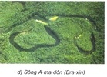

Slide 19
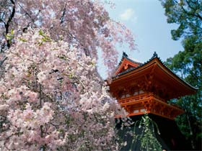
Tô-ki-ô thủ đô Nhật Bản, xứ sở của hoa anh đào

Slide 20


TRÒ CHƠI
Du lịch cùng với những ô số may mắn
Luật chơi
Có 9 ô vuông đánh số từ 1-9. Trong đó có 1 ô may mắn. Ẩn sau mỗi ô đó ghi tên thủ đô hoặc tên nước.
Bốn đội chơi lần lượt chọn 1 số bất kì, rồi ghi lên bảng tên nước hoặc tên thủ đô tương ứng. Sau đó lật đối chiếu kết quả. Nếu đúng được 10 điểm, sai không có điểm. Nếu chọn được ô may mắn sẽ được thưởng 10 điểm và được chọn ô tiếp theo.

Slide 21
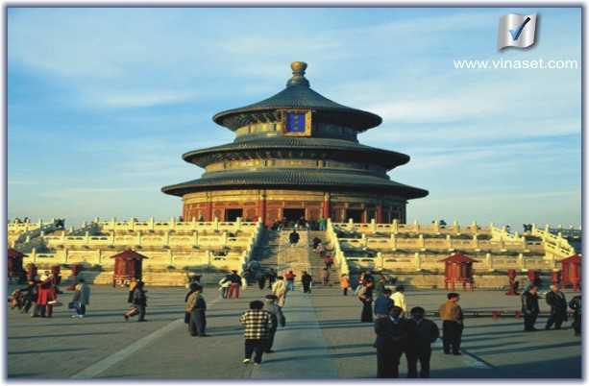
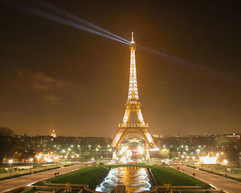
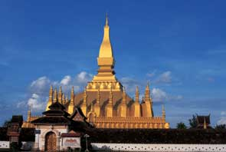
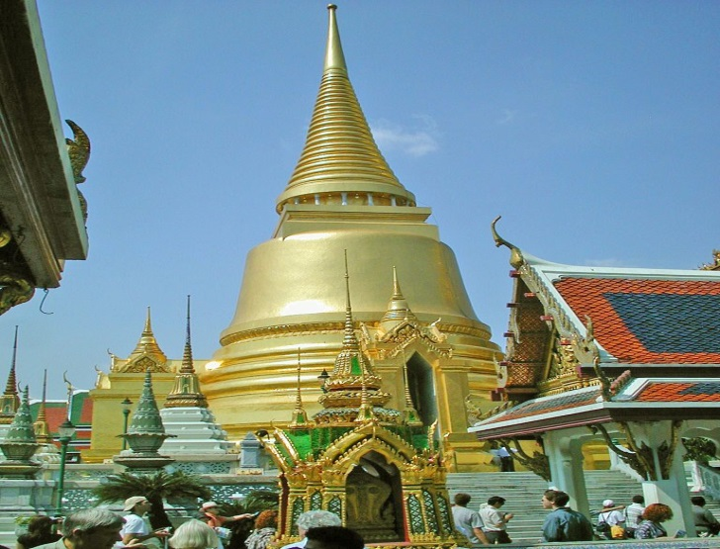
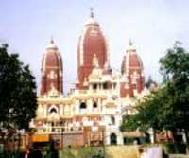

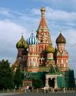


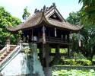
1
Bắc Kinh- nước Trung Quốc
thủ đô
Bắc Kinh
Pháp - thủ đô Pa-ri
nướcPháp
2
thủ đô
Viêng Chăn
3
Viêng Chăn - nước Lào
nướcThái Lan
thủ đô
Phnôm Pênh
4
thủ đô
Niu-đê-li
5
6
Thái Lan-thủ đô Băng Cốc
Niu-đê-li - nước Ấn Độ
Phnôm Pênh - nước Cam-pu-chia
Nước Anh
7
8
Bạn được thưởng 10điểm
Nước
Việt Nam
9
Anh - thủ đô Luân Đôn
Xin chúc mừng bạn
Việt Nam - thủ đô Hà Nội

